Slide 1

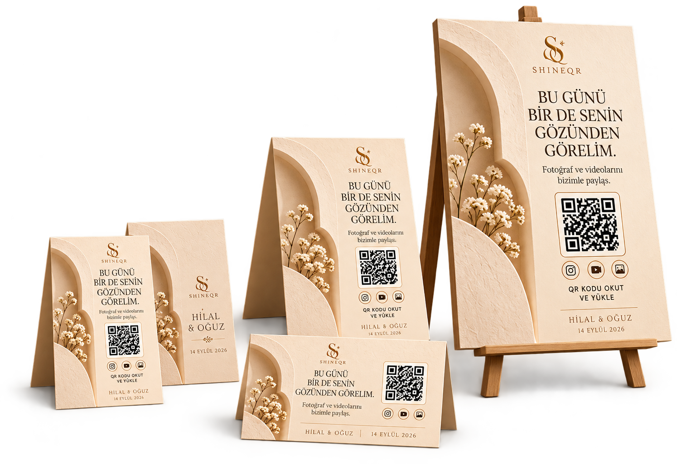
SHINEQR
Partner
Programı
Organizasyonlarınıza dijital anı deneyimi ve yeni bir gelir kalemi ekleyin
İlk organizasyonu birlikte hazırlayalım
SHINEQR PARTNER PROGRAMI
01

Slide 2
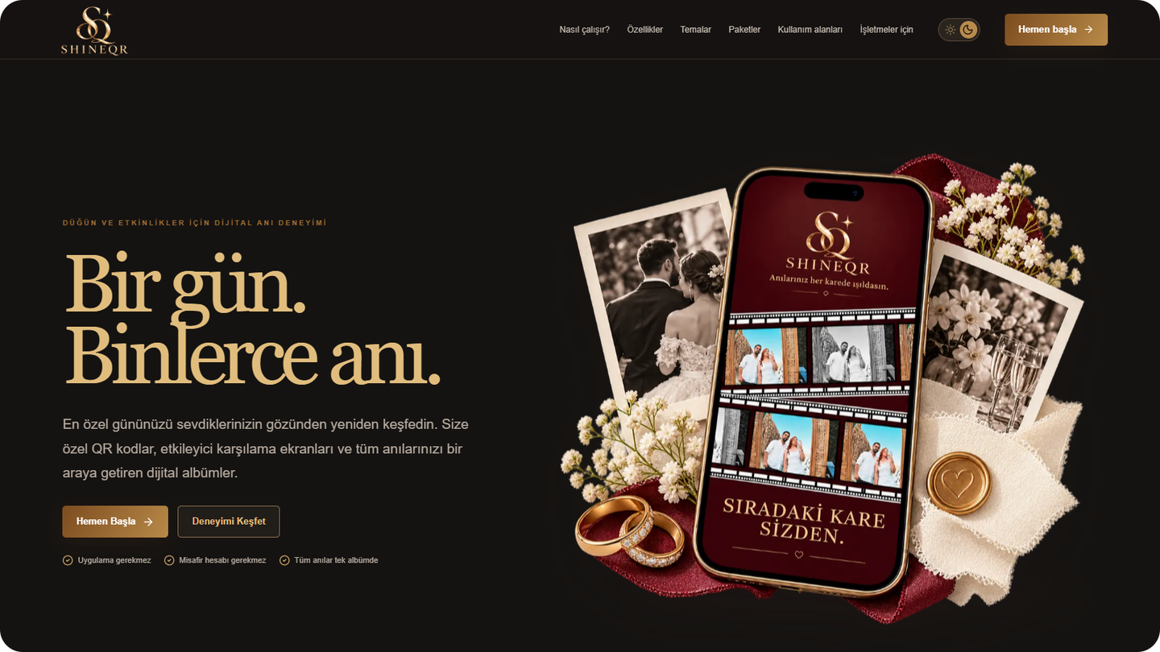
Telefonlarda kalan değerli anlar
Profesyonel çekimler organizasyonu belgeler. Misafirlerin doğal kareleri ise çoğu zaman farklı telefonlarda kalır.
01
Farklı sohbetlere dağılan fotoğraf ve videolar
02
Sonradan toplama ve indirme zahmeti
03
Kalite kaybı ve süresi dolan bağlantılar
04
Bütün anlara tek yerden ulaşamama
ShineQR, doğal anları tek bir organizasyon albümünde toplar.
SHINEQR PARTNER PROGRAMI
02

Slide 3
ShineQR nedir?
QR kartından özel albüme uzanan kontrollü dijital anı platformu
ShineQR; düğün ve etkinlik misafirlerinin uygulama indirmeden, hesap açmadan ve albümü görmeden fotoğraf veya video yüklemesini sağlar.
01
Her organizasyon için ayrı paylaşım sayfası ve taranabilir QR
02
Fotoğraf, video, isim ve isteğe bağlı mesaj yükleme
03
Partner ve organizasyon sahibine yetkili albüm erişimi
04
Tekli indirme ve toplu ZIP ile kontrollü teslim
SHINEQR PARTNER PROGRAMI
03
Notes:
Kaynak: src/lib/access-control.ts, src/lib/policy.ts ve PROJE-GEREKSINIMLERI.md. Ürün açıklaması mevcut yetki ve yükleme davranışına göre yazılmıştır.

Slide 4
ShineQR nasıl çalışır?
Misafir için birkaç saniye, organizasyon sahibi için tek bir özel albüm
01
02
03
04
QR oluşturulur
Misafir okutur
Fotoğraf ve video yükler
Anılar özel albümde toplanır
Uygulama gerekmez
Misafir hesabı gerekmez
Albüm herkese açık değildir
Fotoğraf, video, isim ve isteğe bağlı mesaj tek akışta yüklenir.
SHINEQR PARTNER PROGRAMI
04

Slide 5


Organizasyona özel dijital deneyim
Fiziksel QR kartı, kişiselleştirilmiş açılış ve organizasyona özel paylaşım sayfasına bağlanır.
Sinematik açılış
Özel paylaşım sayfası
İsim, tarih, renk ve tema organizasyona göre uyarlanır. Yetkili kullanıcılar albümü görüntüler ve indirir.
SHINEQR PARTNER PROGRAMI
05

Slide 6
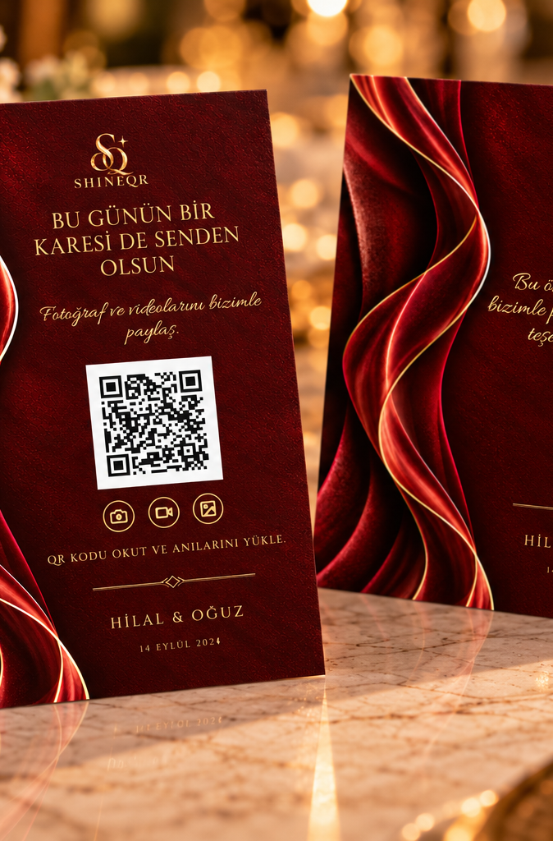
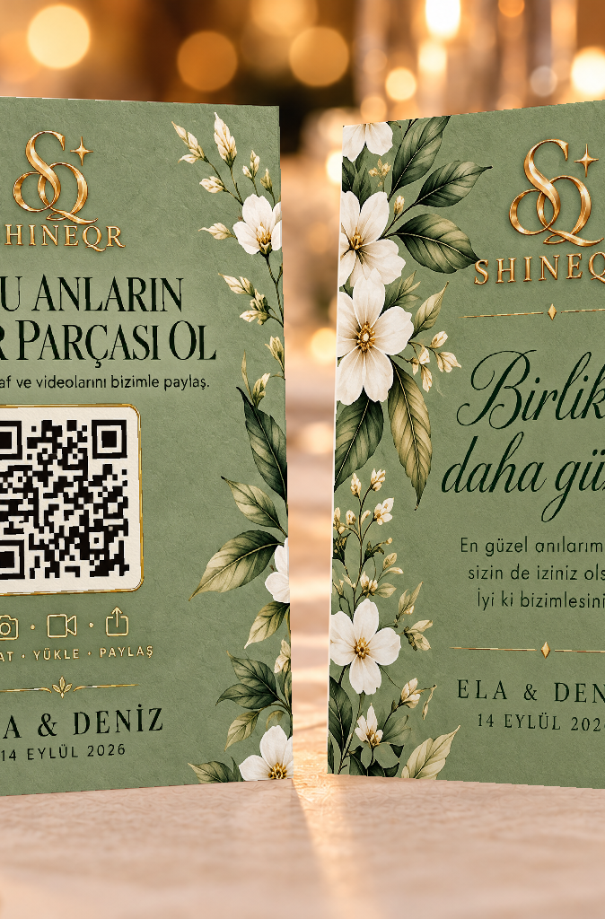
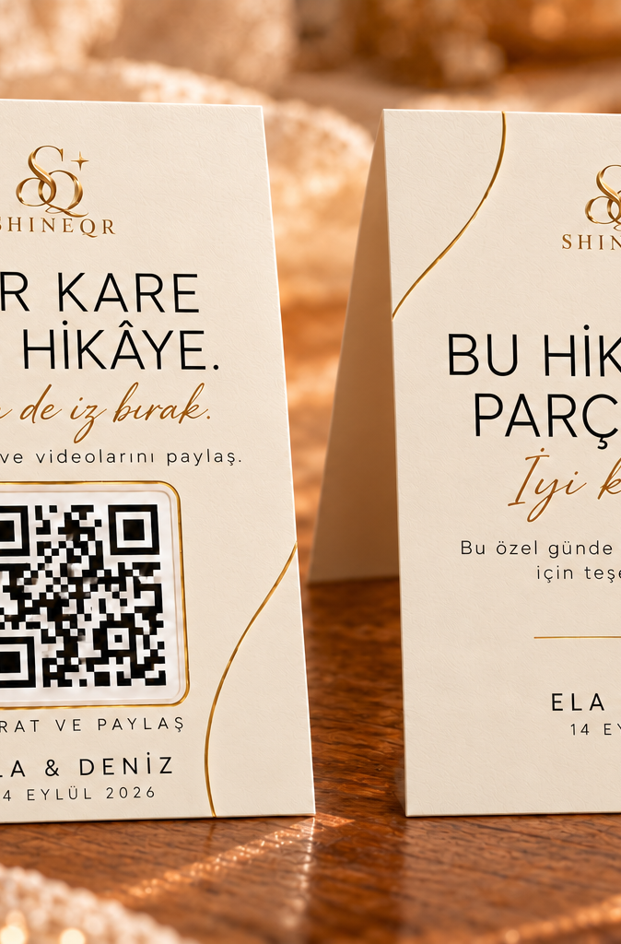

ShineQR tasarım koleksiyonları
Tasarım Merkezi’ndeki gerçek ürün görselleriyle dört ana estetik yön
VELVET FLOW
BOTANICAL
MINIMAL
AURORA
Sunumdaki QR kodları demo amaçlıdır. Gerçek baskıda organizasyona özel üretilen QR kullanılır.
SHINEQR PARTNER PROGRAMI
06
Notes:
Kaynak: src/lib/qr-presentations.ts ve src/lib/qr-templates.ts. Görseller public/design-center/presentations altındaki Tasarım Merkezi çıktılarıdır.

Slide 7
Masadan karşılamaya tek tasarım dili
QR ürünleri, organizasyon dekorunun fiziksel bir parçası olarak tasarlanır
•
Dikey mini QR kart
•
Yatay mini QR kart
•
Karşılama tabelası
•
Dört tasarım koleksiyonu
•
Ön ve arka yüz seçenekleri
Gerçek baskıda yalnızca organizasyon için üretilen taranabilir QR kod kullanılır.
SHINEQR PARTNER PROGRAMI
07

Slide 8
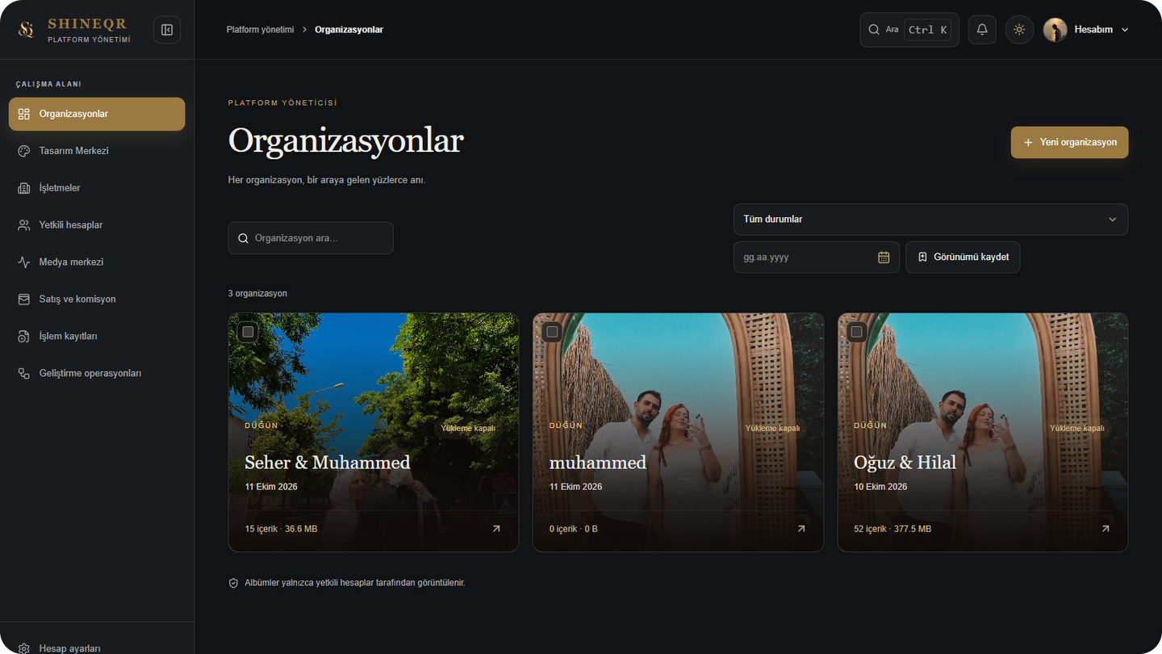
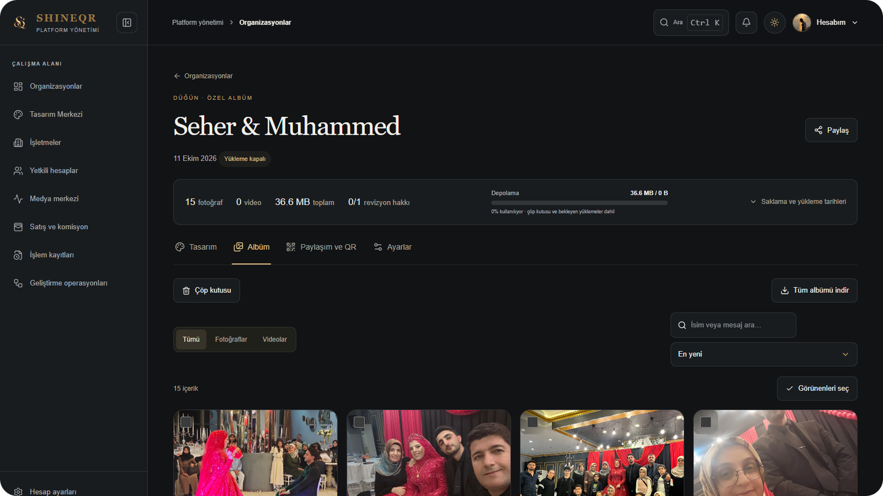
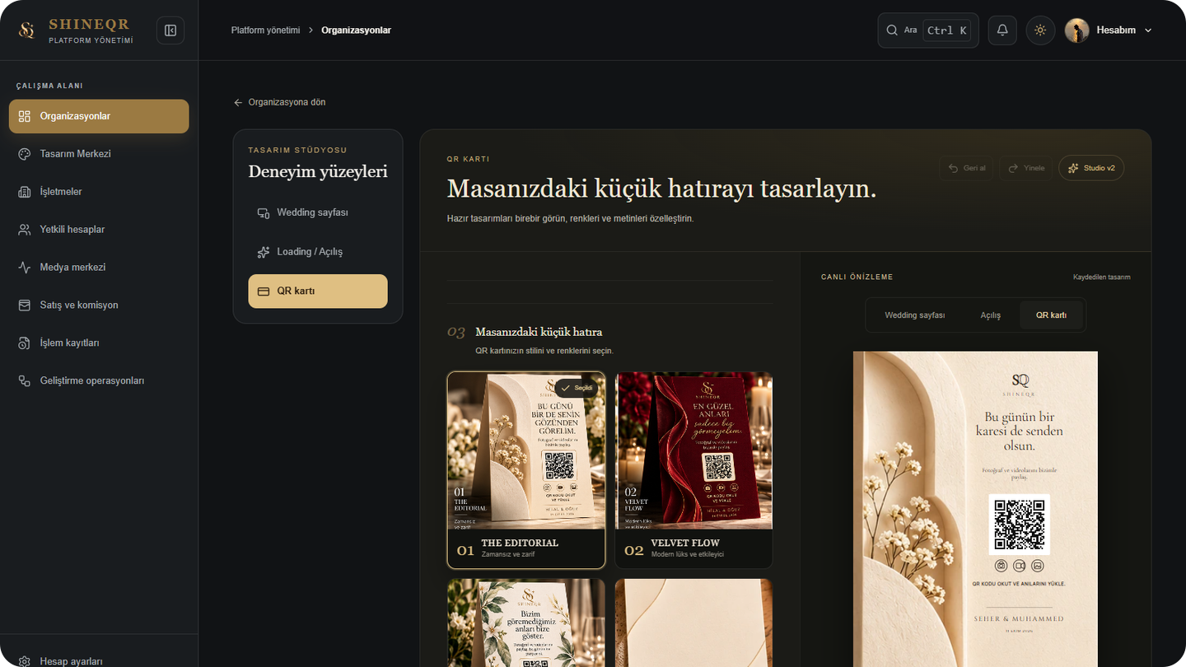
Partner operasyonu tek merkezde
Organizasyon, tasarım, QR ve albüm yönetimi aynı panelde
Partner yalnızca kendi organizasyonlarına ve müşterilerine erişir.
Müşteri hesabı, tasarım, QR, albüm ve indirme akışı tek panelde yönetilir.
SHINEQR PARTNER PROGRAMI
08

Slide 9
Profesyonel fotoğrafçı çalışma alanı
Organizasyona fotoğrafçı atanır; çekimler klasör halinde kontrollü biçimde yüklenir
1
Fotoğrafçı atanır
Yetkili fotoğrafçı ilgili organizasyona bağlanır.
2
Çekim klasörü seçilir
Klasör ve desteklenen alt klasör dosyaları yükleme sırasına alınır.
3
Dosyalar doğrulanır
Desteklenen fotoğraf ve videolar ayrı ayrı kontrol edilir.
4
Profesyonel albüm teslim edilir
Yüklenen profesyonel içerikler kontrollü teslim akışına girer.
Fotoğrafçı rolü profesyonel yükleme yapabilir; genel albüm erişimi ayrıca yetkilendirilmez.
SHINEQR PARTNER PROGRAMI
09
Notes:
Kaynak: src/components/admin/PhotographerBulkUpload.tsx, src/lib/access-control.ts ve tests/uploads.test.ts. Klasör seçimi webkitdirectory ile alt klasörlerdeki desteklenen dosyaları da ekler.

Slide 10
Özel albüm ve yetkili erişim
Her rol yalnızca kendisine tanımlanan organizasyon ve işlemlere erişir
MİSAFİR
ORGANİZASYON SAHİBİ
Hesap açmadan yükler
Albümü ve diğer içerikleri göremez
Yalnızca kendi albümünü görüntüler
İçerikleri indirir ve yönetir
PARTNER
FOTOĞRAFÇI
Yalnızca kendi müşterilerini ve organizasyonlarını yönetir
Atandığı organizasyona profesyonel dosya yükler
Yetkiler yalnızca arayüzde değil, sunucu ve dosya erişiminde de uygulanır.
SHINEQR PARTNER PROGRAMI
10
Notes:
Kaynak: src/lib/access-control.ts ve PROJE-GEREKSINIMLERI.md. Güvenlik ifadeleri mutlak garanti değil, uygulanan erişim modelinin açıklamasıdır.

Slide 11
ShineQR kimler için?
Müşteri deneyimine dijital anı albümü eklemek isteyen işletmeler
01
02
03
Organizasyon firmaları
Düğün salonları
Wedding planner ekipleri
Müşterisine ölçülebilir, kişiselleştirilebilir bir anı deneyimi sunar.
Müşterisine ölçülebilir, kişiselleştirilebilir bir anı deneyimi sunar.
Müşterisine ölçülebilir, kişiselleştirilebilir bir anı deneyimi sunar.
04
05
06
Fotoğrafçılar
Etkinlik ajansları
Davetiye ve baskı işletmeleri
Müşterisine ölçülebilir, kişiselleştirilebilir bir anı deneyimi sunar.
Müşterisine ölçülebilir, kişiselleştirilebilir bir anı deneyimi sunar.
Müşterisine ölçülebilir, kişiselleştirilebilir bir anı deneyimi sunar.
SHINEQR PARTNER PROGRAMI
11

Slide 12
Düğünden kurumsal etkinliğe
Aynı kontrollü deneyim farklı organizasyon türlerine uyarlanabilir
DÜĞÜN
NİŞAN
MEZUNİYET
Misafirlerin doğal kareleri
Aile ve arkadaş içerikleri
Öğrenci ve davetli anıları
DOĞUM GÜNÜ
KURUMSAL
ÜNİVERSİTE
Kutlama boyunca ortak yükleme
Etkinlik ve ekip içerikleri
Kulüp ve kampüs organizasyonları
SHINEQR PARTNER PROGRAMI
12

Slide 13
Üç farklı müşteri ihtiyacı
Fiyatlar KDV dahildir. Paket kapsamı satış anında organizasyona sabitlenir.
BAŞLANGIÇ
DAVET
PREMİUM HİKÂYE
3.500 TL
5.000 TL
10.000 TL
• 30 mini QR
• 50 mini QR + 1 tabela
• 70 mini QR + 1 tabela
• Etkinlik günü yükleme
• 7 gün yükleme
• 7 gün yükleme
• 30 GB depolama
• 50 GB depolama
• 100 GB depolama
• 12 ay dijital saklama
• 12 ay dijital saklama
• 12 ay dijital + 12 ay fiziksel
• 1 organizasyon
• 1 organizasyon
• 2 organizasyon + dijital davetiye
SHINEQR PARTNER PROGRAMI
13
Notes:
Kaynak: src/lib/commercial-policy.ts içindeki PACKAGE_CATALOG_V2. Fiyatlar KDV dahildir; mevcut satışların paket snapshot’ları geriye dönük değiştirilmez.

Slide 14
Her uygun satıştan partner geliri
Komisyon KDV hariç uygun satış matrahı üzerinden kuruş bazında hesaplanır
%30
%40
Başlangıç paketi her satışta %30 oranında kalır.
İlk 10 uygun satış
11. uygun satıştan itibaren
Paket
Müşteri fiyatı
İlk 10 satış
11. satıştan itibaren
Başlangıç
3.500 TL
875 TL
875 TL
Davet
5.000 TL
1.250 TL
1.666,67 TL
Premium Hikâye
10.000 TL
2.500 TL
3.333,33 TL
SHINEQR PARTNER PROGRAMI
14
Notes:
Kaynak: src/lib/commercial-policy.ts ve src/lib/server/pricing.ts. %20 KDV varsayımıyla net matrah kuruş bazında yuvarlanır; Başlangıç paketi hacim komisyonuna katılmaz.

Slide 15
Satış hacmine göre örnek partner kazancı
Aylık uygun satış sayısı ve paket bazlı toplam komisyon · TL
Örnek hesaplamadır; vergi öncesidir ve satış veya gelir garantisi değildir.
SHINEQR PARTNER PROGRAMI
15
Notes:
Kaynak: src/lib/commercial-policy.ts. Başlangıç her satışta %30; Davet ve Premium Hikâye ilk 10 uygun satışta %30, 11. satıştan itibaren %40. Grafik tek paket türünden yapılan aylık satış senaryolarını gösterir.

Slide 16
Partnerlik nasıl başlar?
İlk organizasyondan itibaren net ve kontrollü süreç
1
Partner hesabı açılır
2
İlk organizasyon hazırlanır
3
Tema ve QR onaylanır
4
Etkinlik deneyimi başlar
5
Komisyon kaydı oluşur
Mevcut organizasyonlarınıza yeni bir deneyim ve ölçülebilir bir gelir kalemi ekleyin.
İlk partner organizasyonunu birlikte hazırlayalım
SHINEQR PARTNER PROGRAMI
16

